Slide 1





Slide 2

Cùng nhìn ngắm vẻ đẹp của Đất nước Việt Nam qua đoạn video sau

Slide 3

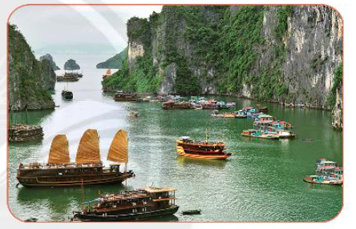
Kể tên những danh lam thắng cảnh tuyệt đẹp trên đất nước Việt Nam mà em biết?

Slide 4




Thứ … ngày … tháng … năm …
CẢNH ĐẸP THIÊN NHIÊN

Slide 5


Slide 6




Yêu cầu: Giới thiệu một cảnh đẹp thiên nhiên của đất nước ta.

Slide 7
Hoạt động 1:
Chuẩn bị

Slide 8

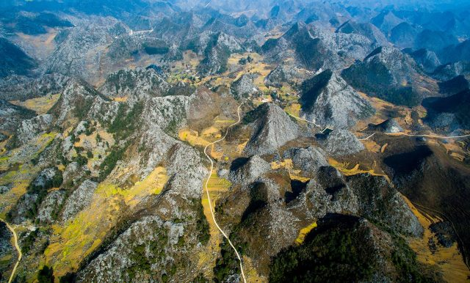
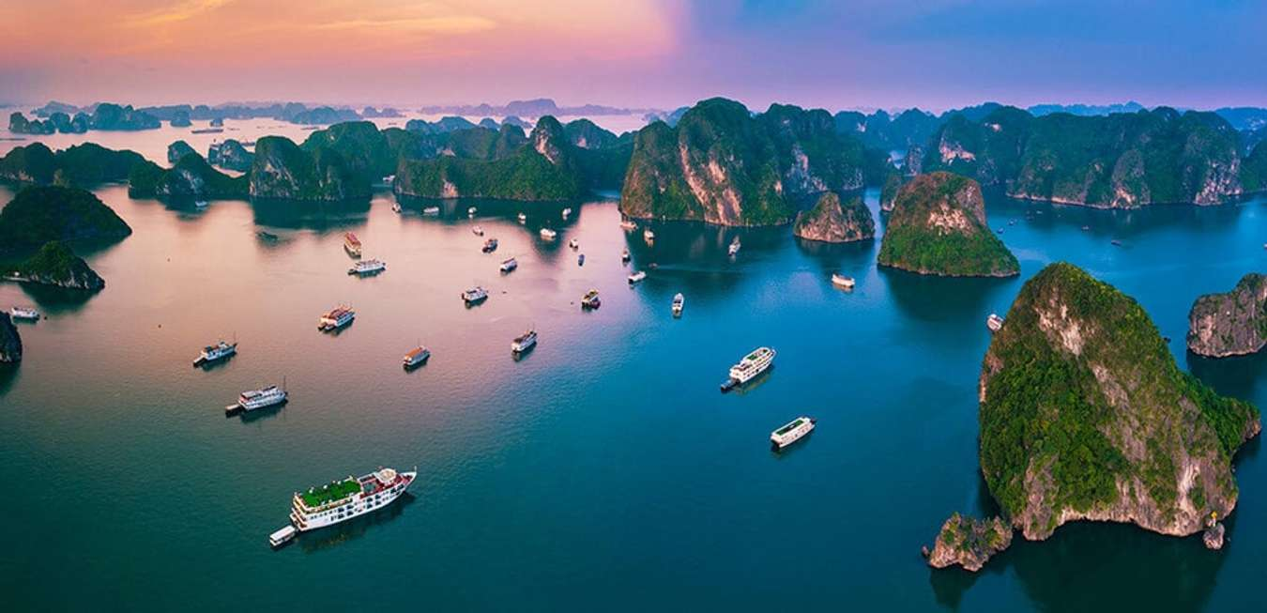
Hãy kể tên những danh lam thắng cảnh của
Việt Nam mà em biết?
Vịnh Hạ Long
(Quảng Ninh)
Cao nguyên đá Đồng Văn (Hà Giang)

Slide 9

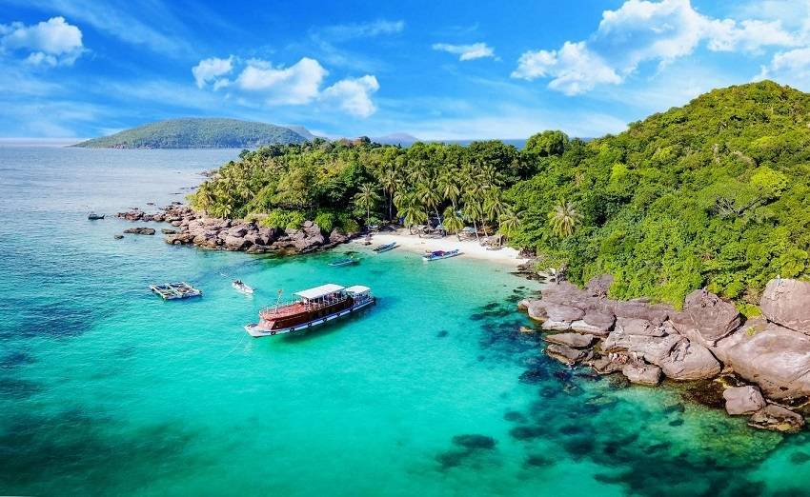
Động Phong Nha – Kẻ Bàng (Quảng Bình)
Đảo Ngọc – Phú Quốc (Kiên Giang)

Slide 10


Trong những danh thắng ấy, em thích cảnh đẹp nào nhất? Vì sao?

Slide 11
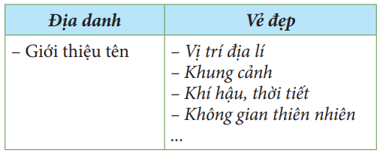
Hãy ghi lại những thông tin liên quan tới cảnh đẹp mà em thích theo phiếu dưới đây

Slide 12
Em có thể ghi thêm cảm nhận riêng của bản thân về cảnh đẹp thiên nhiên mà em đã chọn.

Slide 13



Từ những thông tin đã chuẩn bị, em hãy lập một dàn ý dự kiến những nội dung giới thiệu cho cả lớp vào sơ đồ dưới đây

Slide 14
Hoạt động 2:
Trình bày

Slide 15

G:
Mở đầu
Giới thiệu khái quát tên thắng cảnh, địa điểm, đặc điểm nổi bật
Nêu những thông tin đặc sắc về thắng cảnh. Ví dụ:
- Vịnh Hạ Long bao gồm gần 2000 hòn đảo lớn nhỏ với nhiều hang động. Đảo Ngọc – Phú Quốc là thiên đường du lịch của miền nhiệt đới với những hòn đảo xa đầy bí ẩn, những khu rừng xanh mướt,..
Triển khai
Khẳng định giá trị và sức hấp dẫn của thắng cảnh.
Mời gọi bạn bè quốc tế đến tham quan.
Kết thúc

Slide 16
Hoạt động 3:
Trao đổi, góp ý

Slide 17



Giới thiệu được các thông tin thú vị
Sử dụng những từ ngữ miêu tả gây ấn tượng
……..

Slide 18


Slide 19
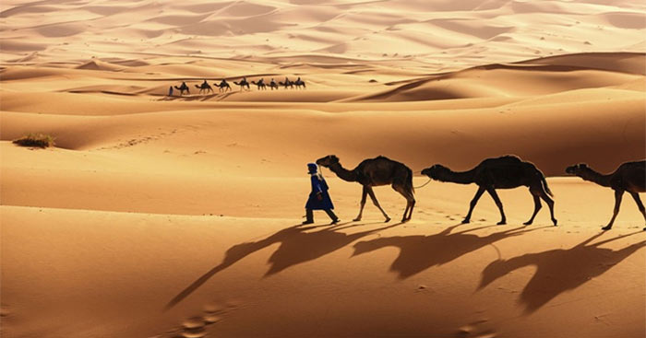
Tìm đọc sách báo hoặc xem video về những miền đất xa xôi mà con người ít có cơ hội đặt chân đến (Nam Cực, Bắc Cực, sa mạc,...).

Slide 20
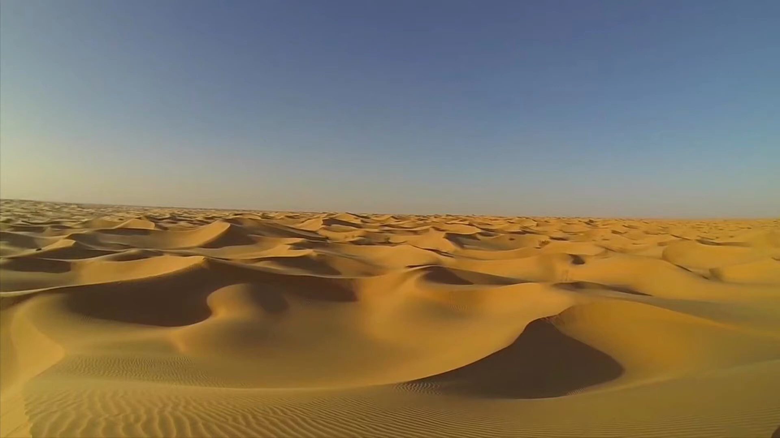

Slide 21


